Slide 1

Adopted from MIT Course
ELECTRICAL RESISTANCE CIRCUIT
FISIKA DASAR 2

Slide 2

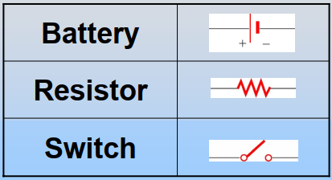
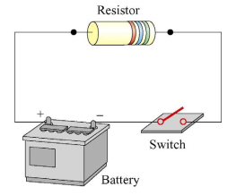

Adopted from MIT Course
2

Slide 3
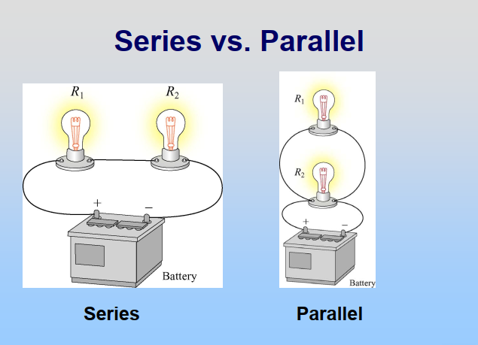
Adopted from MIT Course
3

Slide 4
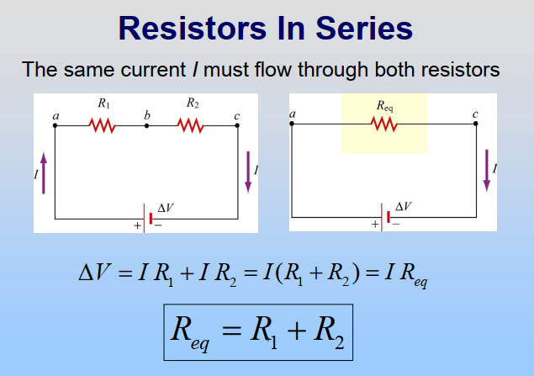
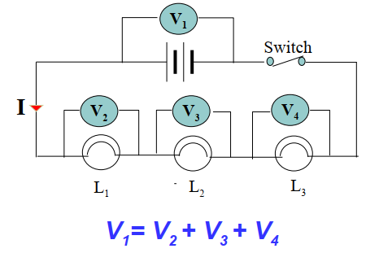
Adopted from MIT Course
4

Slide 5
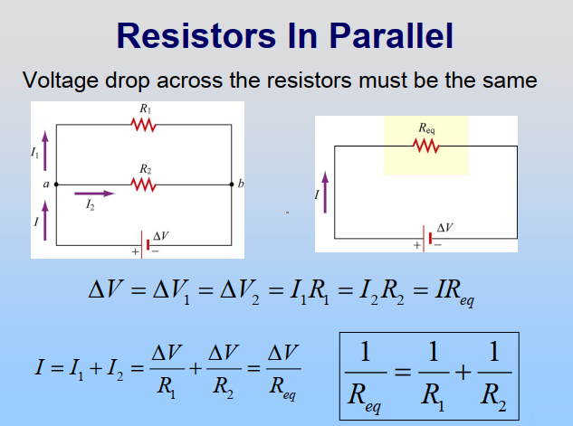
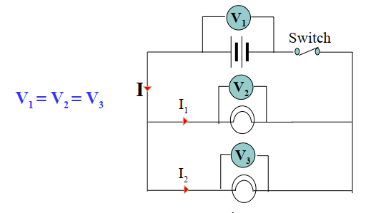
Adopted from MIT Course
5

Slide 6
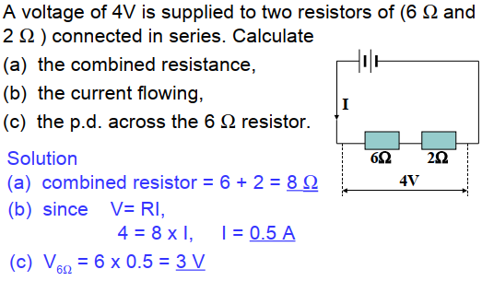
Example 1
6

Slide 7
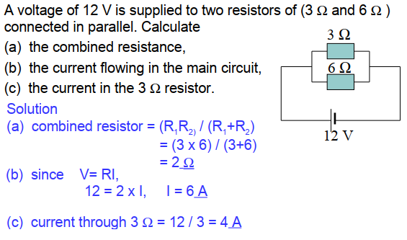
Example 2

Slide 8
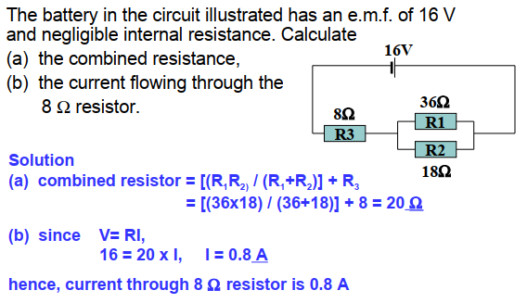
Example 3

